Slide 2
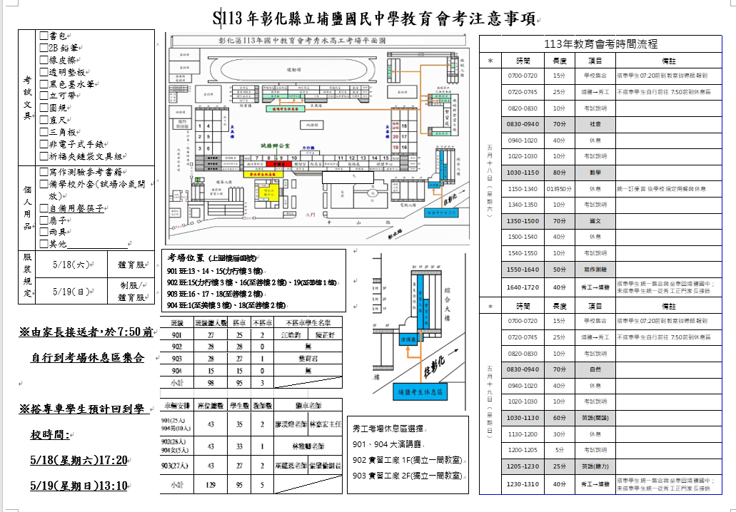

Slide 3
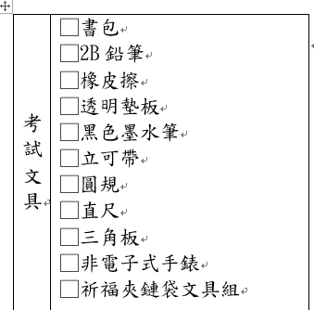

Slide 4
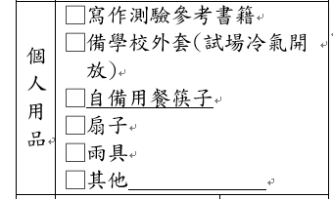

Slide 5
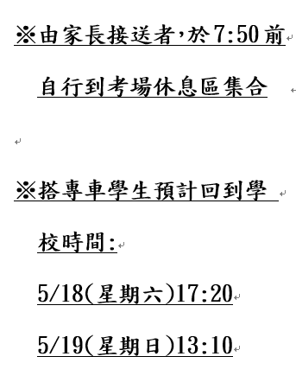

Slide 6
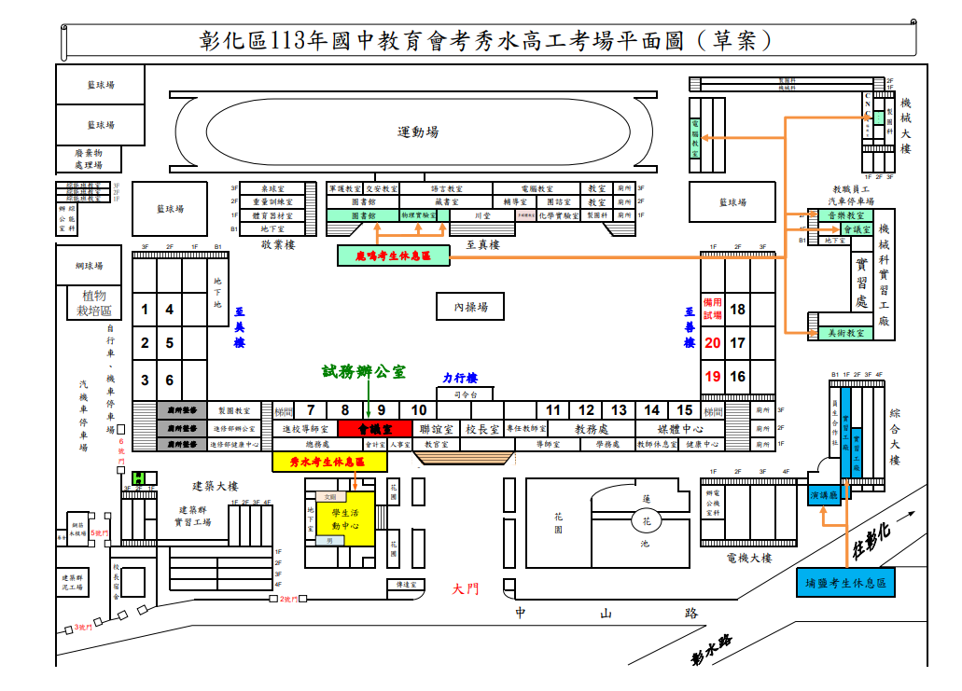

Slide 7
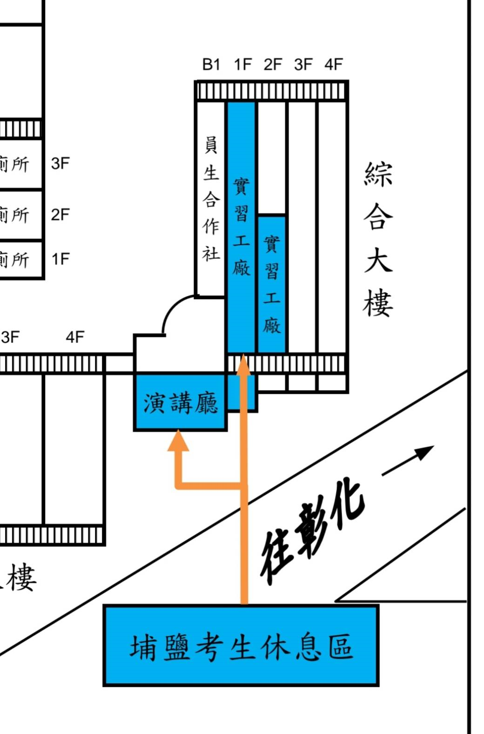

Slide 8
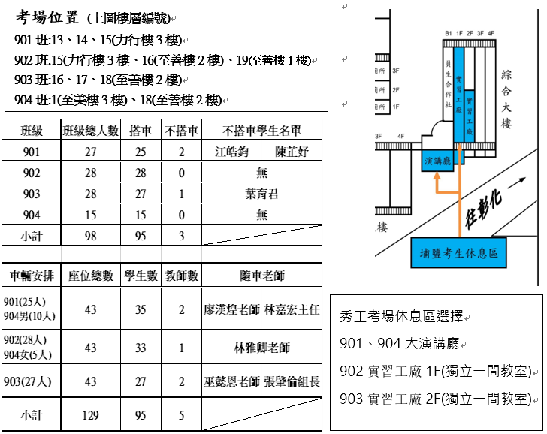

Slide 9
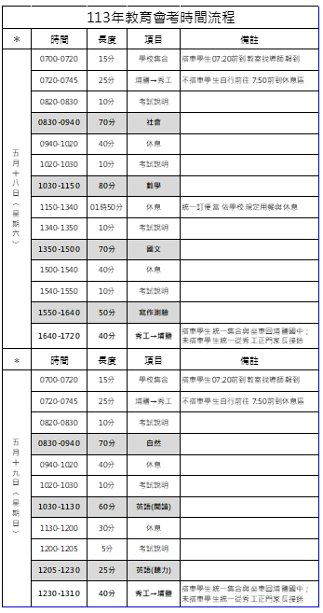

Slide 10
專車開車時間07:20

Slide 11
（二）應試證件之規範
考生須攜帶准考證應試。
若發現准考證毀損或遺失，應於考試當日攜帶考生本人身分證件及與報名時同式2吋相片1張，至考場試務中心申請補發。

Slide 12
（三）應試文具之規範
考生應自備文具，不得在試場內向他人借用。
考生可攜帶之應試文具包含：黑色2B鉛筆、橡皮擦、黑色墨水的筆、修正液、修正帶、三角板、直尺、圓規。
考生應試數學科不得攜帶量角器或附量角器功能之文具。
考生可使用透明墊板，但不得有圖形或文字印刷於其上（廠牌標誌除外）。

Slide 14
（四）非應試用品之規範
考生不得攜帶非應試用品進入試場。
非應試用品舉例如下：
（1）妨害考試公平之用品：如教科書、參考書、補習班文宣品、計算紙等。
（2）具有傳輸、通訊、錄影、照相、計算功能或發出聲響之用品：如行動電話、穿戴式裝置（如：智慧型手錶、智慧型手環等）、計算機、電子辭典、多媒體播放器材（如：MP3、MP4等）、時鐘、鬧鐘、電子鐘、呼叫器、收音機等。
(二)考試期間，考生隨身放置非應試用品，無論是否使用或發出聲響，經監試委員發現者，五科記該科違規2點，寫作測驗扣一級分。
(四)考試期間，考生電子錶發出聲響者，無論隨身放置或置於試場前後方，五科記該科違規1點，寫作測驗扣一級分。

Slide 15
（五）隨身用品之規範
考生僅能攜帶手錶為計時工具，惟電子錶應解除響鈴功能。
考生若需使用帽子、口罩、耳塞等用品，應以不影響辨識面貌為原則，並配合監試委員檢查。
考生若因生病等特殊原因，迫切需要在考試時飲水或服用藥物，須於考前持相關證明經監試委員同意後，在監試委員協助下飲用或服用。
考生若需使用醫療器材或輔具，須於考前持相關證明文件向考區試務會提出申請，經核准後始得使用。

Slide 16
（六）冷氣試場開放原則
國中教育會考全面使用冷氣試場。
考生若需申請於非冷氣試場應試，應於報名時提出申請，且申請後不得以任何理由要求變更試場。
冷氣開放係屬服務措施，若考試進行當中臨時發生跳電、冷氣故障，將開啟門窗及風扇，繼續考試，考生不得要求更換試場；且無論能否修復，考生均不得要求加分或延長考試時間等。

Slide 17
（一）入場之規範
考生必須攜帶准考證準時入場，並對號入座。
考生若不慎將非應試用品攜入試場，應於考試開始前放置於試場前後方，且電子產品須先關機或拔除電池，不得於考試期間發出聲響或影響試場秩序。
入場坐定後，考生應將准考證置於桌面，以配合監試委員查驗。
於入場後發現准考證未帶或遺失，考生應立即告知監試委員；經監試委員查核為考生本人無誤者，先准予應試，但考生應於當節考試結束後至考場試務中心申請補發。
(三)考試期間，考生放置於試場前後方之非應試用品發出聲響者，五科記該科違規1點，寫作測驗扣一級分。

Slide 18
（二）考試說明時段內之規範
考試說明開始後，考生即不准離場。
考試說明時段內，考生不得提前翻開試題本，亦不得提前書寫、畫記、作答。
1.經監試委員制止一次後停止者，五科記該科違規2點，寫作測驗扣一級分。
2.經監試委員制止一次後仍不從者，該科考試不予計列等級或級分。

Slide 19
（四）英語（聽力）試題播放說明
英語（聽力）試題每題播放兩次，播放過程中考生不得要求中止播放或重播。
若遇播放設備故障，將由監試委員立即通知試務中心，待更換設備後重新播放試題，繼續進行考試。
若遇兩次試題播音均受到短暫干擾，致使無法聽清楚或完整聆聽試題時，將由監試委員依據「試題播放紀錄表」於當天英語（聽力）考試結束後重播受干擾之試題，進行補救。
考生若放棄英語（聽力）補救的權益，不得於考試後要求成績優待或補考。試題重播期間，視同英語（聽力）考試時間，考生不得提前離場。

Slide 20
（五）考試期間，考生不得有相互交談、左顧右盼、飲食、抽煙、嚼食口香糖、與試場外有手勢或訊息聯繫等行為。
（六）考生若因病、因故（如廁等）須暫時離開座位，須經監試委員同意及陪同下，始准離座。考生經治療或處理後，如該節考試尚未結束時，仍可繼續考試，但不得請求延長時間或補考。

Slide 21
三、作答規則
（一）考試正式開始鐘聲響起，考生應於試題本封面▢▢處填入准考證末兩碼，並可開始動筆作答。

Slide 22
（二）開始作答前，考生應檢查准考證、答案卡（卷）、桌角貼條之准考證號碼是否相符，以及答案卡（卷）之科別是否正確。若發現有誤入試場、誤用答案卡（卷）或答案卡（卷）科別錯誤等情事，應立即告知監試委員。

Slide 23
（三）考生不得故意損壞試題本，且應保持答案卡（卷）之清潔與完整，不得於答案卡（卷）上故意挖補、汙損、折疊、作標記、顯示自己身分。

Slide 24
（四）未依作答規定畫記或書寫，致使無法正確判讀或無法清晰呈現作答結果，後果由考生自行負責，不得提出異議。

Slide 25
（五）試題本及答案卡（卷）如有印刷不清、缺頁、漏印或汙損等情形，考生應立即舉手告知監試委員。
（六）考試期間，考生不得抄錄試題或答案，並不得攜出試場。

Slide 26
四、離場規定
（三）考試結束鐘聲響起，考生不論答畢與否應立即停止作答，靜候監試委員收取試題本及答案卡（卷）。

Slide 27
五、其他
（一）如遇警報、地震，考生應遵照監試委員指示，迅速疏散避難。
（二）如因故停電導致照明設備無法使用時，考生應繼續作答；無論復電與否，均以受影響時間延長考試時間，但至多以20分鐘為限。

Slide 28
三、倘考生有特殊狀況或行為可能影響考試秩序（例如習慣性抖腳、轉筆、打呼、身體不適頻繁咳嗽...），請國中端事先通知考場學校試務中心，並配合相關處理措施。

